Slide 1
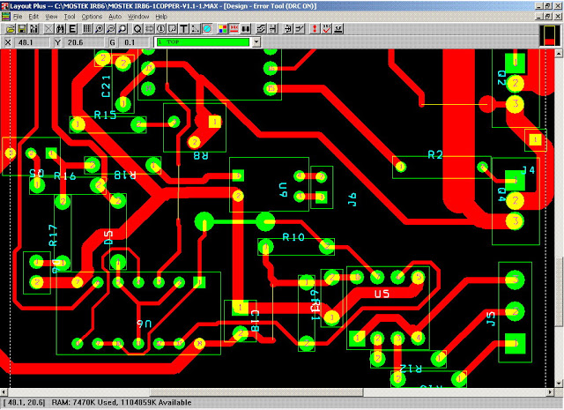
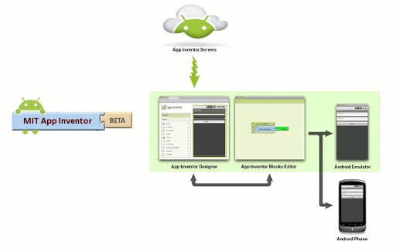
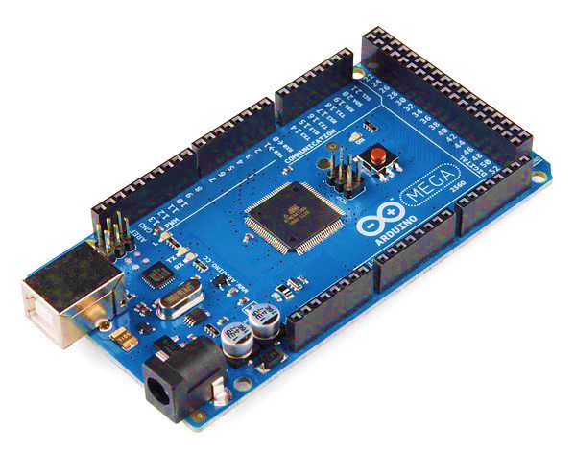
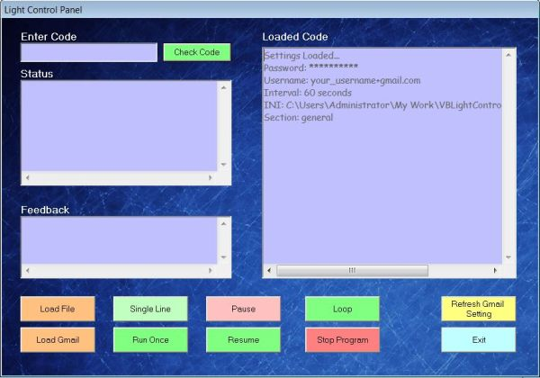
LẬP TRÌNH HỆ THỐNG NHÚNG Programming embeded system
© I: Đoàn Vũ Thịnh, A: Khoa Công nghệ Thông tin, Trường Đại học Nha Trang, E: thinhdv@ntu.edu.vn

Slide 2
CHƯƠNG TRÌNH HỌC TẬP
Sơ lược linh kiện điện tử
Chức năng, nhiệm vụ
Tổng quan Arduino Uno R3
Sơ đồ chân, nhiệm vụ
Lập trình C cho Arduino
Lập trình căn bản
Lập trình Android với Arduino
Apps Invention
Lập trình giao diện
Comport vs Microsoft Visual Studio
Thiết kế sơ đồ mạch
Orcad
Mô phỏng nguyên lý
Proteus
Tóm tắt nội dung

Slide 3
Sơ lược linh kiện điện tử
Điện tử tương tự
Điện trở
Tụ điện
Cuộn cảm
Transistor
Relay
Diac
Triac
SCR
Mạch số
Các cổng logics
Mạch số: Chốt, đệm, so sánh, lật/đảo
Sơ lược linh kiện điện tử

Slide 4
Điện trở (Resistor – R)
Công dụng
Hạn chế hoặc điều chỉnh dòng điện.
Cấu tạo
Dùng kim loại có trở suất cao hoặc phun lớp than lên trên bề mặt lõi sứ
Phân loại
Theo công suất: Công suất nhỏ/lớn
Phân chia điện áp trong mạch điện
Trị số điện trở: Cố định hay Thay đổi (chiết áp)
Đại lượng vật lý tác động lên điện trở: Điện trở nhiệt (thermistor), quang điện trở hay điện trở thay đổi theo điện áp (varistor)
Sơ lược linh kiện điện tử

Slide 5
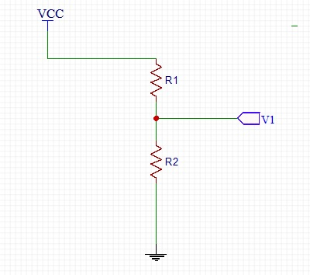
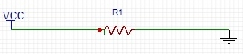
Công dụng
Phân chia điện áp: Làm thế nào để hạ một điện áp một chiều từ mức 12v sang 9v?
Gây sụt áp: sụt áp trên điện trở là U1 = I.R1 với U1 là sụt áp trên R1, I là cường độ dòng điện trên mạch, R1 là giá trị của điện trở R
U1 = R1.I (mạch mắc nối tiếp nên I trên từng sụp áp bằng I toàn mạch
Điện trở

Slide 6
Công dụng
I toàn mạch = U/(R1 + R2)
U1 = R1.U/(R1 + R2)
Chọn một giá trị cho R1, từ U1 ta tính ra R2:
R2 = R1(U/U1 – 1)
R1 | U | U1 | R2 | U2
100 | 12 | 9 | 33,33333 | 3
200 | 12 | 9 | 66,66667 | 3
220 | 12 | 9 | 73,33333 | 3
330 | 12 | 9 | 110 | 3
470 | 12 | 9 | 156,6667 | 3
580 | 12 | 9 | 193,3333 | 3
1000 | 12 | 9 | 333,3333 | 3
1200 | 12 | 9 | 400 | 3
3300 | 12 | 9 | 1100 | 3
4700 | 12 | 9 | 1566,667 | 3
R1 | U | U1 | R2 | U2
100 | 12 | 6 | 100 | 6
200 | 12 | 6 | 200 | 6
220 | 12 | 6 | 220 | 6
330 | 12 | 6 | 330 | 6
470 | 12 | 6 | 470 | 6
580 | 12 | 6 | 580 | 6
1000 | 12 | 6 | 1000 | 6
1200 | 12 | 6 | 1200 | 6
3300 | 12 | 6 | 3300 | 6
4700 | 12 | 6 | 4700 | 6
Điện trở - Công dụng (tt)

Slide 7
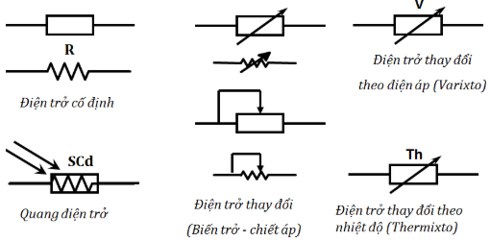
Phân loại
Điện trở cacbon
Điện trở màng hay điện trở gốm kim loại
Điện trở dây quấn
Điện trở film
Điện trở bề mặt
Điện trở băng
Ký hiệu điện trở trong mạch điện / CAD
Điện trở - Phân loại điện trở

Slide 8
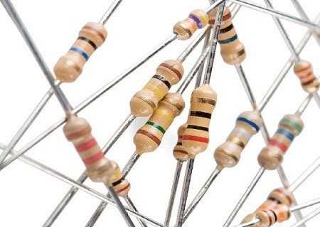
Điện trở cacbon
Điện trở cacbon hay còn được gọi là điện trở than, là loại điện trở được làm bằng cách ép hỗn hợp bột than và chất kết dính thành dạng trụ hoặc thanh có vỏ bọc bằng gốm hoặc sơn.
Chúng thường có công suất nhỏ từ 1/8 đến 2W và dung sai lớn, thường được dùng ở khu vực tần số cao.
Các điện trở cacbon tổng hợp thường có ký hiệu phía trước là CR và ký hiệu E6 (dung sai ± 20%), E12 (± 10%) và E24 (± 5% dung sai) với công suất từ 0.250 tới 5W.
Điện trở - Phân loại điện trở

Slide 9
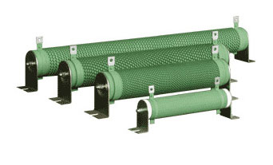
Điện trở dây quấn
Đây là loại điện trở được tạo thành bằng cách quấn dây kim loại có đặc tính dẫn điện kém hoặc dây tương tự vào một lõi gốm cách điện dưới dạng lò xo xoắn.
Điện trở dây quấn thường có giá trị nhỏ nhưng chịu dòng lớn và công suất điện thường rất cao khoảng từ 1 - 300W, thậm trí có khi lên tới hàng nghìn W.
Điện trở dây quấn được ký hiệu là WH hoặc W có sai số từ 1-10%.
Điện trở - Phân loại điện trở

Slide 10
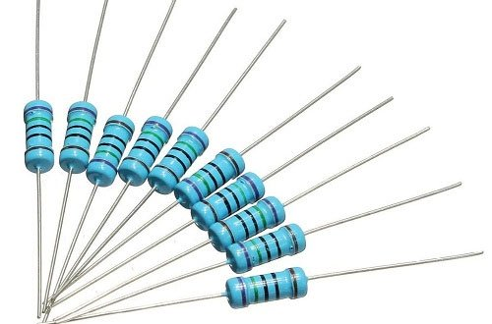
Điện trở film
Đây là loại điện trở được làm bằng cách kết tinh kim loại, cacbon hoặc oxide kim loại trên lõi gốm.
Độ dày của lớp film và các đường xoắn ốc được tạo ra trên bề mặt sẽ quyết định giá trị của điện trở (khoảng 1/20 đến 1/2W). Dung sai của chúng cũng rất nhỏ
Điện trở - Phân loại điện trở

Slide 11
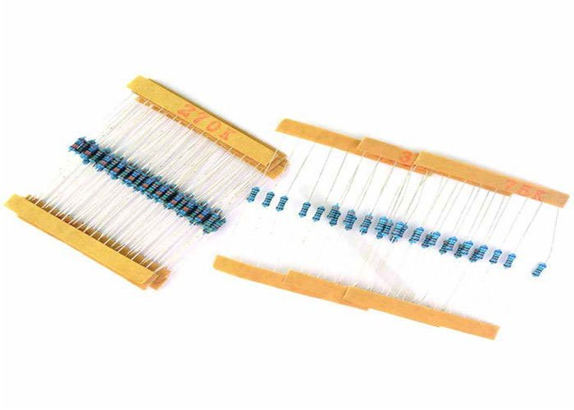
Điện trở màng
Đây là thuật ngữ chung bao gồm các loại điện trở màng kim loại, màng cacbon và màng oxit kim loại.
Chúng thường được tạo ra bằng cách đưa kim loại nguyên chất hoặc màng oxit vào thanh gốm cách điện.
Điện trở màng kim loại có các loại E24 (± 5% & ± 2% dung sai), E96 (± 1% dung sai) và E192 (± 0,5%, ± 0,25% & ± 0,1% dung sai) với mức công suất 0,05 đến 0,5W
Điện trở - Phân loại điện trở

Slide 12
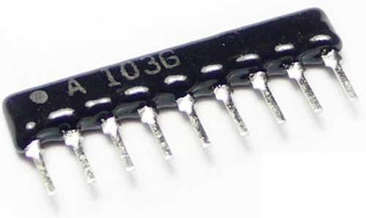
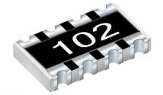
Điện trở băng
Điện trở băng hay còn gọi là dãy điện trở, là loại được sản xuất nhằm đáp ứng cho các ứng dụng cần một loạt các điện trở cùng giá trị mắc song song với nhau. Điện trở băng có thể chế tạo rời sau đó hàn chung 1 chân, được thiết kế có vỏ hoặc không có vỏ tùy loại. Ngoài ra, nó cũng được chế tạo theo kiểu vi mạch với kiểu chân SIP hoặc DIP.
Điện trở - Phân loại điện trở

Slide 13
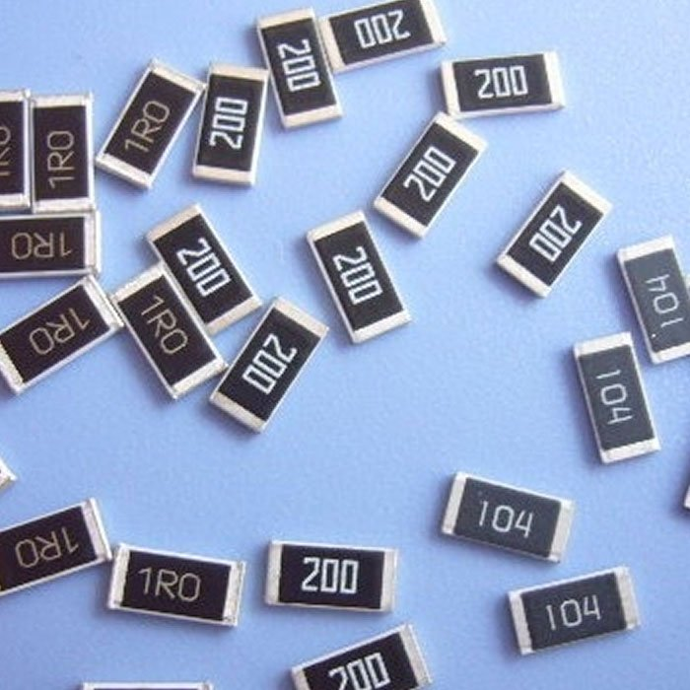
Điện trở bề mặt
Điện trở bề mặt (Surface mount) hay còn gọi là điện trở dán, là loại điện trở được làm theo công nghệ dán bề mặt, tức là dán trực tiếp lên bảng mạch in.
Điện trở loại này có kích thước khá nhỏ chỉ khoảng 0,6mm x 0,3mm.
Điện trở - Phân loại điện trở

Slide 14
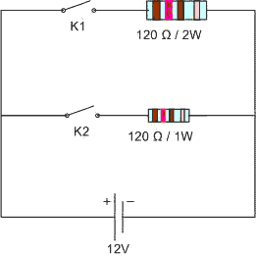
Số liệu kỹ thuật
Trị số điện trở
Cho biết mức độ cản dòng (điện) của điện trở
Đơn vị đo: Ohm (Ω)
Bội số thường dùng:
1 kilo ohm (kΩ) = 1000 ohm (Ω)
1 mega ohm (MΩ) = 1000 kΩ
1 teta ohm (TΩ) = 1000 MΩ
Công suất định mức: là công suất tiêu hao trên điện trở trong 1 thời gian dài mà điện trở không bị hỏng (đơn vị đo: W)
Điện trở - Phân loại điện trở

Slide 15
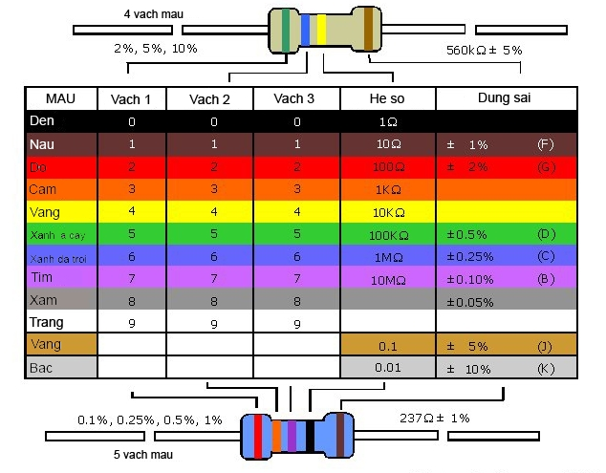
Cách đọc giá trị
Vạch 1: Chỉ giá trị hàng trăm
Vạch 2: Chỉ giá trị hàng chục
Vạch 3: Chỉ giá trị hàng đơn vị
Vạch 4: Chỉ hệ số nhân với mũ 10
Vạch 5: Chỉ sai số của điện trở
Điện trở - Phân loại điện trở

Slide 16
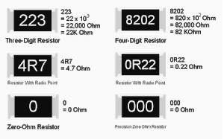
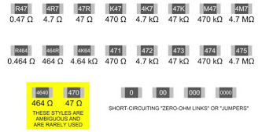
Cách đọc giá trị (TRỞ DÁN)
Do không gian hạn chế nên không có chỗ cho việc thể hiện màu sắc trên điện trở dán. Do vậy, hệ thống 3 hoặc 4 chữ số được in trên điện trở quy ước giá trị của điện trở do tổ chức Liên minh công nghiệp điện tử (Electronic Industry Alliance – EIA) quy định.
Điện trở - Phân loại điện trở

Slide 17
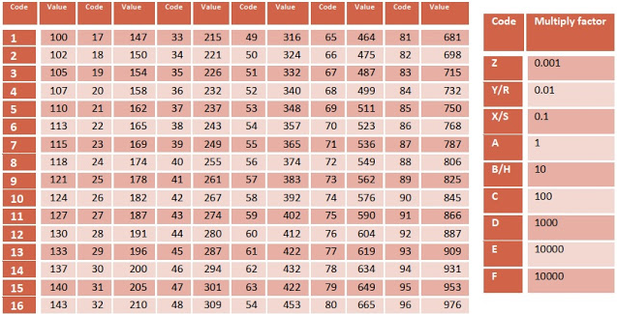
Cách đọc giá trị (TRỞ DÁN)
Các điện trở có độ chính xác cao hơn và kích thước nhỏ hơn sẽ không đủ không gian ký hiệu trên điện trở như cách truyền thống, do đó tổ chức EIA đưa ra quy chuẩn mới quy định ký hiệu điện trở EIA-96
01A: 100 * 1 Ω ± 1%
38C: 243 * 100 Ω ± 1%
92Z: 887 * 0.001 Ω ± 1%
68X: 499 * 0.1 Ω ± 1%
Điện trở - Phân loại điện trở

Slide 18
Cách đọc giá trị (TRỞ DÁN)
Các điện trở có 3 chữ số và dấu gạch chân 1 trong 3 chữ số: thay cho R
122 = 1.2 * 10² Ω 1% = 120 Ω (1%) hoặc 1.2 KΩ (1%)
Các điện trở gạch chân cả 3 chữ số thay cho R
101 = 0.101 Ω hoặc 047 = 0.047 Ω
Khi thấy ký hiệu là chữ M thì điện trở có giá trị là Mega ohm
1M50 = 1.50 MΩ hoặc 2M2 = 2.2 MΩ
Khi thấy ký hiệu R ở thân điện trở thì đó biểu diễn số thập phân
R47 (0.47 Ω) hoặc 4R7 (4.7 Ω)
Khi thấy ký hiệu K ở thân điện trở thì đó biểu diễn bội số kilo ohm
4K7 (4k7 Ω) hoặc 47K (47 kΩ)
Điện trở - Phân loại điện trở

Slide 19
Tụ điện (Capacitor – C)
Công dụng
Không cho dòng 1 chiều đi qua.
Cấu tạo
Gồm 2 hay nhiều vật liệu dẫn điện, ngăn cách nhau bởi lớp điện môi
Phân loại
Tùy theo loại vật liệu làm chất điện môi, chúng ta phân loại thành: Tụ giấy, Tụ hóa, Tụ mica, Tụ dầu, Tụ nilon, Tụ xoay.
Cho dòng xoay chiều đi qua
Phối hợp với cuộn cảm tạo thành mạch dao động
Có cực và Không phân cực
Sơ lược linh kiện điện tử

Slide 20
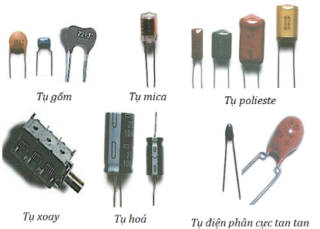
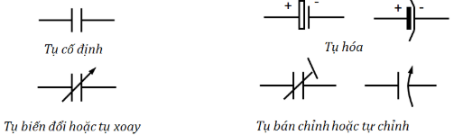
Phân loại
Tụ hóa
Tụ Tantalum
Tụ không phân cực
Các loại tụ có dùng mã
Tụ có dùng mã màu
Tụ polyester
Tụ xoay
Ký hiệu tụ điện trong mạch điện / CAD
Tụ điện - Phân loại tụ điện

Slide 21
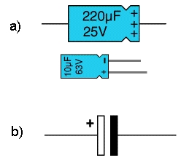
Tụ hóa
Tụ hóa là tụ có phân cực.
Có hai dạng tụ hóa: (1) có chân tại hai đầu trụ tròn của tụ (hình a); (2) có 2 chân nối ra cùng 1 đầu trụ tròn (hình b)
Trên các tụ hóa, người ta thường ghi kèm giá trị điện áp cực đại mà tụ có thể chịu được. Nếu trường hợp điện áp lớn hơn so với giá trị điện áp trên tụ thì tụ sẽ bị phồng hoặc nổ tụ tùy thuộc vào giá trị điện áp cung cấp. Thông thường, khi chọn các loại tụ hóa này người ta thường chọn các loại tụ có giá trị điện áp lớn hơn các giá trị điện áp đi qua tụ.
Tụ điện - Phân loại tụ điện

Slide 22
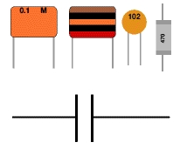
Tụ tatalum
Tụ Tantalum cũng là loại tụ hóa nhưng có điện áp thấp hơn so với tụ hóa. Chúng khá đắt nhưng nhỏ và chúng được dùng khi yêu cầu về tụ dung lớn nhưng kích thước nhỏ.
Các loại tụ Tantalum hiện nay thường ghi rõ trên nó giá trị tụ, điện áp cũng như cực của tụ. Các loại tụ Tantalum ngày xưa sử dụng mã màu để phân biệt như điện trở (đối với các điểm màu xám có nghĩa là giá trị tụ nhân với 0,01; trắng nhân 0,1 và đen là nhân 1). Cột màu định nghĩa giá trị điện áp thường nằm ở gần chân của tụ và có các giá trị như sau:
Tị điện - Phân loại tụ điện

Slide 23
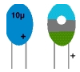
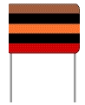

Tụ tatalum - tt
Tụ thường và kí hiệu:
Vàng = 6,3V
Đen = 10V
Xanh lá cây = 16V
Xanh da trời = 20V
Xám = 25V
Trắng = 30V
Hồng = 35V
3 màu trên cùng lần lượt chỉ giá trị tụ tính theo pF,
Màu thứ 4 là chỉ dung sai và,
Màu thứ 5 chỉ ra giá trị điện áp.
Ví dụ: nâu/đen/cam: 10000pF = 10nF = 0.01uF ± 1%/35V
Ví dụ: Dải đỏ rộng/vàng: 22.10⁴pF = 220nF = 0.22uF
Tụ điện - Phân loại tụ điện

Slide 24
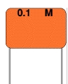
Tụ không phân cực
Các loại tụ nhỏ thường không phân cực. Các loại tụ này thường chịu được các điện áp cao, thông thường là khoảng 50V hay 250V. Các loại tụ không phân cực này có rất nhiều loại và có rất nhiều các hệ thống chuẩn đọc giá trị khác nhau.
Rất nhiều các loại tụ có giá trị nhỏ được ghi thẳng ra ngoài mà không cần có hệ số nhân nào, nhưng cũng có các loại tụ có thêm các giá trị cho hệ số nhân. Ví dụ có các tụ ghi 0.1 có nghĩa giá trị của nó là 0,1μF=100nF hay có các tụ ghi là 4n7 thì có nghĩa giá trị của tụ đó chính là 4,7nF
Tụ điện - Phân loại tụ điện

Slide 25
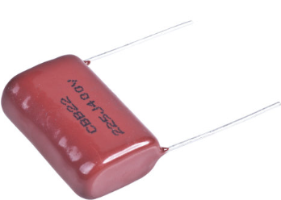
tụ có dùng mã
Giá trị thứ 1 là số hàng chục
Giá trị thứ 2 là số hàng đơn vị
Giá trị thứ 3 là 10 mũ x.
Giá trị của tụ được đọc theo chuẩn là giá trị picro Fara (pF)
Chữ số đi kèm sau cùng đó là chỉ giá trị sai số của tụ:
5%( J),
10%( k),
20%( m)
Ví dụ: 102 = 10.10² pF =1000 pF = 1nF
Hoặc 272J = 2700 pF= 2,7nF và sai số là 5%
Tụ điện - Phân loại tụ điện

Slide 26
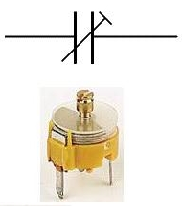
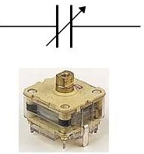
Tụ xoay
Rất nhiều các tụ xoay có vòng xoay ngắn nên chúng không phù hợp cho các dải biến đổi rộng như là điện trở hoặc các chuyển mạch xoay. Chính vì thế trong nhiều ứng dụng, đặc biệt là trong các mạch định thời hay các mạch điều chỉnh thời gian thì người ta thường thay các tụ xoay bằng các điện trở xoay và kết hợp với 1 giá trị tụ điện xác định.
Tụ điện - Phân loại tụ điện

Slide 27
CUỘN CẢM (INDUCTOR - L)
Công dụng
Chặn dòng điện xoay chiều trong khi cho phép một chiều đi qua.
Cấu tạo
Là những dây đồng cách điện được quấn nhiều vòng như một cuộn dây.
Phân loại
Cuộn cảm lõi rỗng
Kết hợp với tụ điện và điện trở tạo thành mạch dao động
Các cuộn dây có thể khác nhau về hình dạng và kích cỡ và cũng có thể được bọc trong một loại vật liệu khác nhau.
Cuộn cảm lõi Ferrite
Cuộn cảm lõi xuyến
Cuộn cảm ống chỉ
Cuộn cảm nhiều lớp
Cuộn cảm màng
Sơ lược linh kiện điện tử

Slide 28
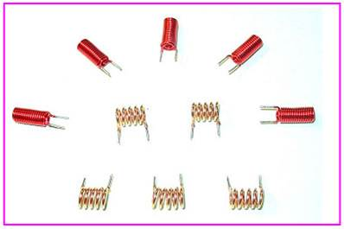
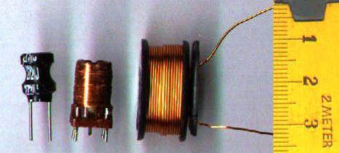
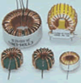
Phân loại
Cuộn cảm cao tầng (1)
Cuộn cảm trung tần (2)
Cuộn cảm âm tần (3)
Tụ điện - Phân loại tụ điện

Slide 29
TRANSISTOR (T)
Công dụng
Khuếch đại
Cấu tạo
Hai lớp bán dẫn điện ghép lại với nhau (P, N)
Phân loại
Transistor được chia ra làm 2 loại là PNP (ký hiệu A,B) và NPN (C,D)
Khóa điện tử (đóng/ngắt mạch)
Điều chỉnh điện áp
Tạo dao động
Điều khiển tín hiệu
Sơ lược linh kiện điện tử

Slide 30
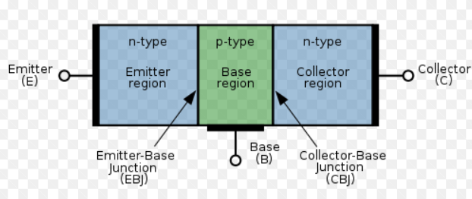
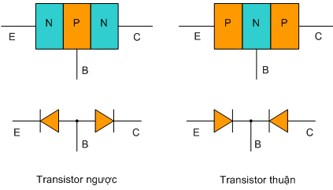
CẤu tạo
Transistor gồm ba lớp bán dẫn ghép với nhau hình thành hai mối tiếp giáp P(+) và N(-), nếu ghép theo thứ tự PNP ta được Transistor thuận, nếu ghép theo thứ tự NPN - Transistor ngược.
Về phương diện cấu tạo Transistor tương đương với hai Diode đấu ngược chiều nhau. Cấu trúc này được gọi là Bipolar Junction Transitor (BJT) vì dòng điện chạy trong cấu trúc này bao gồm cả hai loại điện tích âm và dương (Bipolar nghĩa là hai cực tính).
Transistor – Cấu tạo và nguyên lý hoạt động

Slide 31
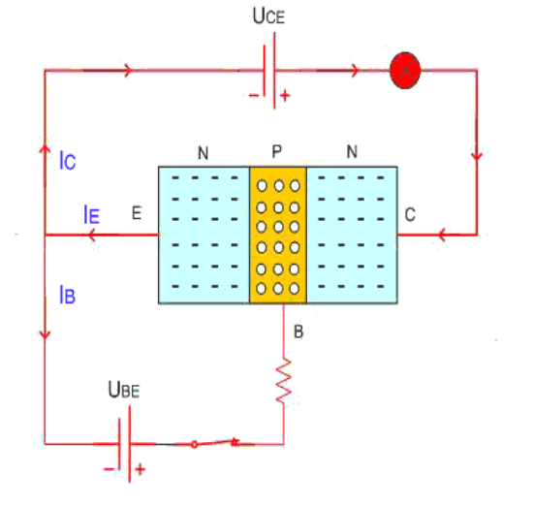
Nguyên lý hoạt động
Ta cấp một nguồn một chiều UCE vào hai cực C và E. Trong đó (+) là nguồn vào cực C, (-) là nguồn vào cực E
Cấp nguồn một chiều UBE đi qua công tắc và trở hạn dòng vào hai cực B và E, trong đó cực (+) vào chân B và cực (-) vào chân E.
Khi công tắc mở, ta thấy rằng mặc dù hai cực C và E đã được cấp điện nhưng vẫn không có dòng điện chạy qua, lúc này dòng IC = 0
Transistor – Cấu tạo và nguyên lý hoạt động

Slide 32
Nguyên lý hoạt động
Khi công tắc đóng, mối P – N được phân cực thuận khi đó có dòng điện chạy từ nguồn (+) UBE qua công tắc tới R hạn dòng và qua mối BE về cực (-) tạo thành dòng IB.
Ngay khi dòng IB xuất hiện, lập tức dòng IC chạy qua mối CE làm bóng đèn phát sáng, khi đó dòng IC mạnh gấp nhiều lần dòng IB.
Như vậy rõ ràng dòng IC hoàn toàn phụ thuộc vào dòng IB, khi đó có công thức: IC = β.IB
Transistor – Cấu tạo và nguyên lý hoạt động

Slide 33
Nguyên lý hoạt động
Khi có điện UCE nhưng các điện tử và lỗ trống không thể vượt qua mối tiếp giáp P-N để tạo thành dòng điện, khi xuất hiện dòng IBE do lớp bán dẫn P tại cực rất mỏng và nồng độ pha tạp thấp, vì vậy số điện tử tự do từ lớp bán dẫn nhỏ trong số các điện tử đó thế vào lỗ trống tạo thành dòng IB. Còn lại phần lớn số điện tử bị hút về phía cực C dưới tác dụng của điện áp UCE tạo thành dòng ICE chạy qua transistor.
Transistor – Cấu tạo và nguyên lý hoạt động

Slide 34
Nguyên lý hoạt động
Đối với hoạt động của PNP:
Transistor PNP có hoạt động tương tự transistor NPN nhưng cực tính của các nguồn điện UCE và UBE ngược lại. Dòng IC từ E sang C còn dòng IB đi từ E sang B.
Transistor – Cấu tạo và nguyên lý hoạt động

Slide 35
Ký hiệu
Transistor Nhật bản: Thường ký hiệu là A…, B…, C…, D… (A564, B733, C828, D613). Trong đó ký hiệu A và B là Transistor thuận PNP còn ký hiệu là C và D là Transistor ngược NPN. Các Transistor A và C thường có công xuất nhỏ và tần số làm việc cao, còn các Transistor B và D thường có công xuất lớn và tần số làm việc thấp hơn​.
Transistor Mỹ: Thường ký hiệu là 2N... (2N3055, 2N4073)
Transistor Trung quốc: Bắt đầu bằng số 3, tiếp theo là hai chữ cái. Chữ cái thức nhất (A,B) là PNP, (C, D) NPN. Chữ thứ hai (X,P) - âm tần, (A,G) – cao tần. Các chữ số ở sau chỉ thứ tự sản phẩm (3CP25)
Transistor – Ký hiệu

Slide 36
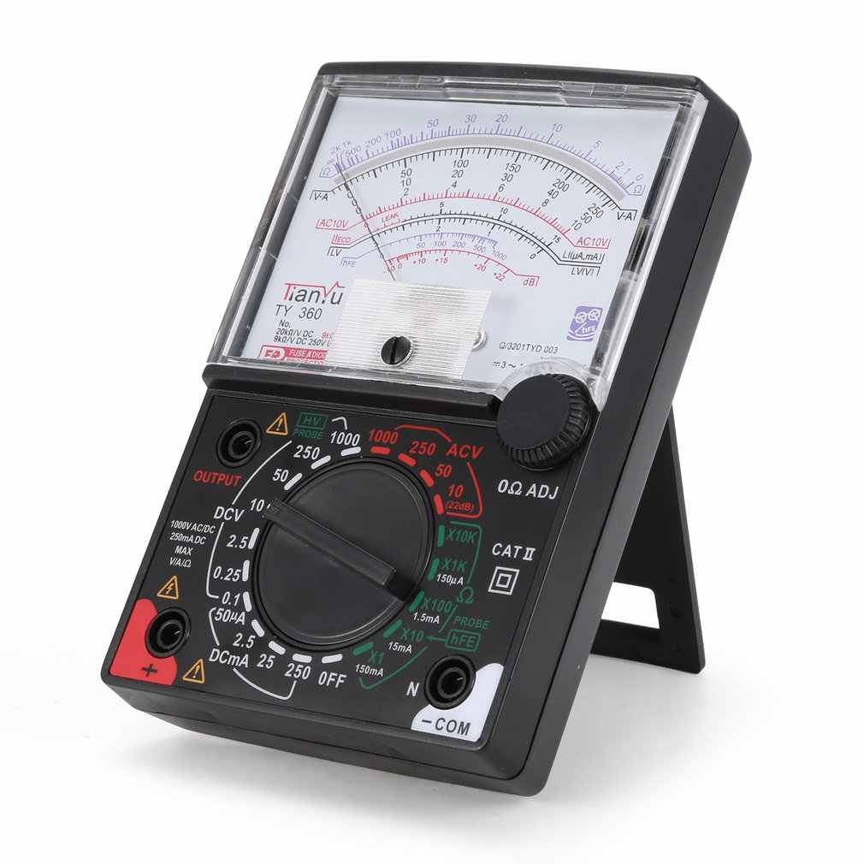
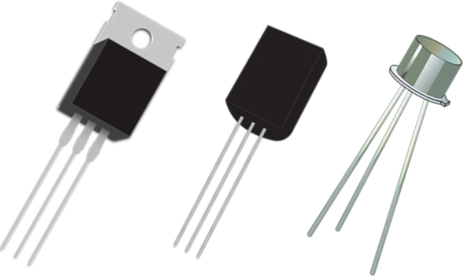
Cách xác định cực e,c,b
Transistor – Xác định loại và chân cực BCE

Slide 37
Cách xác định cực e,c,b
Bước 1 xác định chân B: Tiến hành các phép đo ở hai chân bất kỳ, trong các phép đo đó sẽ có 2 phép đo kim đồng hồ dịch chuyển. Chân chung cho 2 phép đo đó là chân B.
Bước 2 xác định PNP hay NPN: sau khi đã xác định được chân B, quan sát que đo nối với chân B là đỏ hay đen để xác định. Nếu chân nối với chân B là đỏ, đó là PNP và ngược lại.
Transistor – Xác định loại và chân cực BCE

Slide 38
Cách xác định cực e,c,b
Bước 3 xác định chân C E: chuyển đồng hồ về đo ôm thang x100
Đối với PNP: hãy giả thiết một chân là chân C và một chân còn lại là chân E. Đưa que đen tới chân C, que đỏ tới chân E(que đỏ nối với cực âm của pin trong đồng hồ). Trong khi để 2 chân kia tiếp xúc như vậy, chạm chân B vào que đen, nếu kim dịch chuyển nhiều hơn so với cách giả thiết chân ngược lại thì giả thiết ban đầu là đúng, nếu không thì tất nhiên giả thiết ban đầu là sai và phải đổi lại chân.
Đối với NPN làm tương tự nhưng với màu ngược lại
Transistor – Xác định loại và chân cực BCE

Slide 39
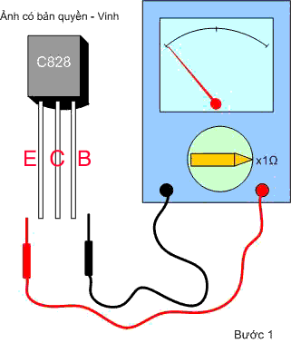
Kiểm tra tình trạng hoạt động
Phép đo cho biết Transistor còn tốt
Phép đo cho biết Transistor chập BE
Transistor – Kiểm tra tình trạng của Transistor

Slide 40


Kiểm tra tình trạng hoạt động
Phép đo cho biết Transistor đứt BE
Phép đo cho biết Transistor chập CE
Transistor – Kiểm tra tình trạng của Transistor

Slide 41
Transistor hiệu ứng trường
Transistor hiệu ứng trường hay còn có tên gọi khác là Transistor trường (Field-effect transistor) là nhóm các linh kiện bán dẫn loại transistor có sử dụng điện trường để kiểm soát tác động đến độ dẫn của kênh dẫn của vật liệu bán dẫn. FET là transistor đơn cực nên chúng liên quan đến hoạt động của phần tử tải điện đơn.
Phân loại:
Transistor trường điều khiển bằng tiếp xúc P-N (JPET): N-JFET, P-JFET
Transistor có cửa cách điện (MOSFET): N-Mosfet, P-Mosfet, Hexfet và Coolmos.
Transistor – FET/MOSFET

Slide 42
Transistor hiệu ứng trường
Ưu điểm:
Dòng điện qua transistor chỉ do một loại hạt dẫn đa số tạo nên. Do vậy FET là loại cấu kiện đơn cực (unipolar device).
FET có trở kháng vào rất cao.
FET ngắt điện tốt do không phải bù điện áp tại dòng ID = 0
Có độ ổn định về nhiệt cao
Tần số làm việc cao.
Nhược điểm:
Hệ số khuếch đại thấp hơn nhiều so với BJT
Transistor – FET/MOSFET

Slide 43
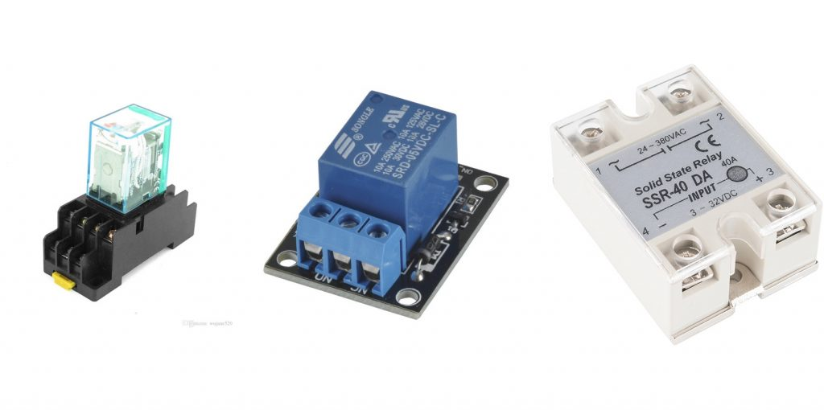
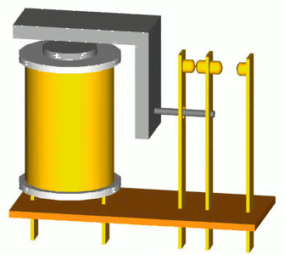
Rơ le (relay)
Relay là một công tắc điện từ được vận hành bởi một dòng điện tương đối nhỏ có thể bật hoặc tắt một dòng điện lớn hơn nhiều
Cấu tạo gồm hai phần : Một là cuộn hút (nam châm điện) có tác dụng khi cấp nguồn thì hút thanh tiếp điểm lại để đảo trạng thái chân NO (Normal Open-Thường mở) và NC (Normal Closed – Thường đóng).
Phần mạch tiếp điểm (mạch lực) để đóng cắt tín hiệu các thiết bị tải với dòng nhỏ và được cách ly với cuộn hút.
NC
Com
NO
Relay – Cấu tạo

Slide 44
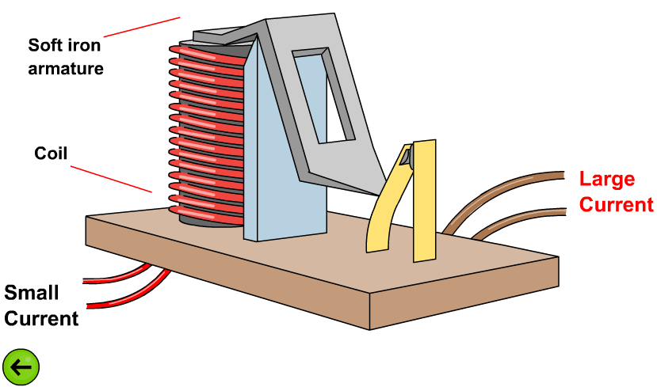
Rơ le (relay)
Khi cấp nguồn điện định mức vào thì cuộn hút sẽ trở thành nam châm điện và hút lẫy tiếp điểm, khi đó tiếp điểm thường mở NO sẽ đóng, cho dòng điện chạy qua và tải (bóng đèn) sẽ hoạt động (sáng lên)
Com
NO
Nhờ sự cách ly giữa mạch điều khiển (cuộn hút) và mạch lực (hệ tiếp điểm) mà tín hiệu điều khiển và nguồn điện có thể khác nhau. Ở đây mình muốn nói đến là chúng ta có thể dùng nguồn điện DC rất nhỏ để điều khiển thiết bị điện AC ở hiệu điện thế lớn hơn, với mục đích an toàn cho người sử dụng và tránh gây hiện tượng cháy nổ do hoạt động ở điện áp cao.
Relay – Nguyên lý hoạt động

Slide 45
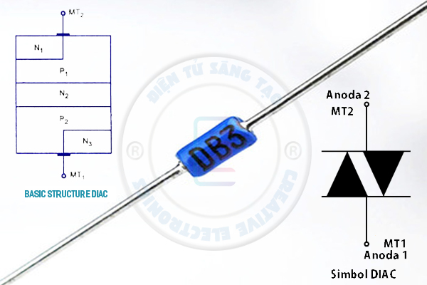
DIAC
Diac (Diode AC) là một trong những loại diode có thể dẫn được dòng điện xoay chiều trong trường hợp điện áp đặt lên nó phải lớn hơn giá trị điện áp ngưỡng của nó. Thông thường thì điện áp ngưỡng của một diac là khoảng 30V.
Một trong những loại Diac thường được sử dụng nhiều trong thực tế đó là Diac DB3, DB3 bạn thường có thể tìm thấy trong một số mạch điện tử của một số thiết bị như: Bộ điều khiển quạt trần, bộ điều khiển đèn học, máy hút mùi, một số bộ chấn lưu điện tử. Đối với diac phổ biến như ST2 hoặc DB3, điện áp đánh thủng thường dao động trong khoảng từ 25 đến 35V.
Diac – Nguyên lý hoạt động

Slide 46
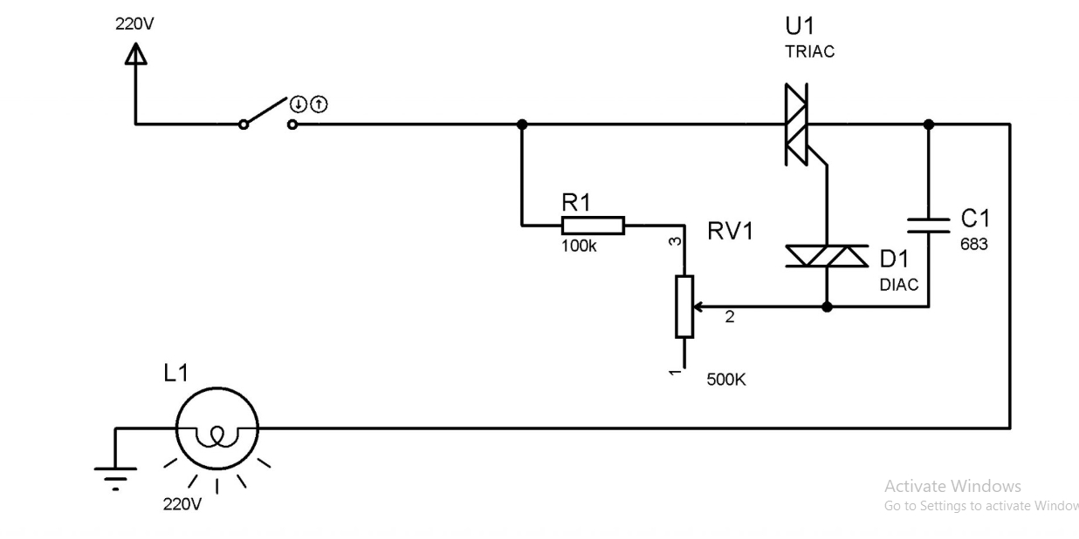
DIAC
Chính đặc điểm này là một trong những ứng dụng chính của Diac (Diac giống như một van điện áp), nó chỉ cho phép dòng điện đi qua khi điện áp đặt vào 2 đầu phải đủ lớn mà không cần quan tâm tới chiều của dòng điện
Hầu hết, phần lớn các Diac đều được sử dụng để tạo ra các mạch điều khiển góc mở và kích hoạt pha cho một số linh kiện trong mạch chư Transistor, thyristor, Triac. Trong mạch điện Diac có công dụng nhận biết điện áp tới hạn để có thể dẫn và kích mở cho những linh kiện kể trên.
Diac – Nguyên lý hoạt động

Slide 47
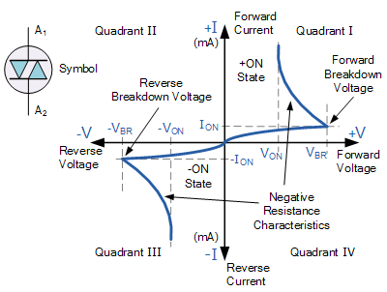
DIAC
Đặc tuyến cho thấy Diac chặn dòng điện theo cả 2 hướng cho đến khi điện áp đặt vào lớn hơn VBR (điện áp đánh thủng của Diac hoặc điện áp ngắt), Diac sẽ dẫn điện giống như Diode zenner.
Đặc tuyến Volt - Ampe
Đối với diode zener thông thường, điện áp trên đó sẽ không đổi khi dòng điện tăng lên. Tuy nhiên, diac hoạt động như một transistor (điện áp giảm khi dòng điện tăng). Ở trạng thái dẫn, điện trở của diac rơi xuống giá trị rất thấp cho phép dòng điện có giá trị tương đối lớn chảy qua.
Diac – Nguyên lý hoạt động

Slide 48
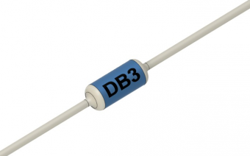
DIAC – Kiểm tra
Dùng đồng hồ vạn năng để thang X10kΩ đo vào 2 chân của Diac. Nếu kim đồng hồ không lên nghĩa là Diac còn hoạt động tốt. Ngược lại, Diac bị dò hoặc bị chập.
Khi Diac bị chập ta phải thay mới theo đúng trị số ghi trên thân. Nếu trường hợp không thì ta có thể dùng sợi nối qua 2 đầu chân của Diac như cầu chì. Ở mạch điện thực tế Diac có hình dạng giống tụ thường có kí hiệu ZNK.
Diac – Kiểm tra và thay thế

Slide 49
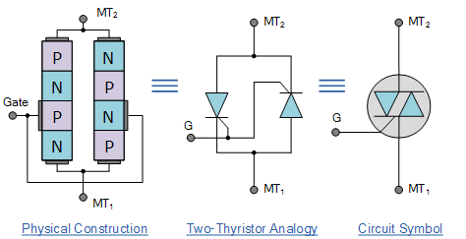
TRIAC – Cấu tạo
Triac là một linh kiện bán dẫn có ba cực năm lớp, làm việc như 2 Thyristor mắc song song ngược chiều, có thể dẫn điện theo hai chiều.
Triac có 4 tổ hợp điện thế mà dòng có thể chảy qua:
Mode | MT2 | G | Dòng điện
I + | + | + | Dòng điện chạy tử MT2 sang MT1
I - | + | -
III - | - | - | Dòng điện chạy tử MT1 sang MT2
III + | - | +
Triac – Cấu tạo

Slide 50
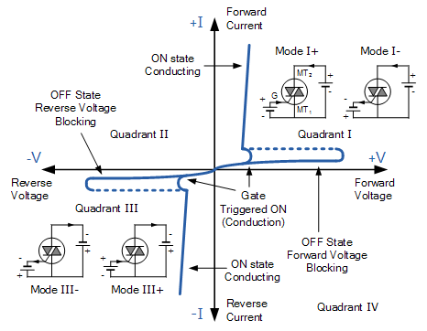
TRIAC
Đặc tính Volt-Ampere của Triac bao gồm hai đoạn đặc tính ở góc phần tư thứ nhất và thứ ba (hệ trục Descartes), mỗi đoạn đều giống như đặc tính thuận của một Thyristor.
Đặc tuyến Volt - Ampe
TRIAC có thể điều khiển cho mở dẫn dòng bằng cả xung dương (dòng đi vào cực điều khiển) lẫn xung âm (dòng đi ra khỏi cực điều khiển). Tuy nhiên xung dòng điều khiển âm có độ nhạy kém hơn, nghĩa là để mở được TRIAC sẽ cần một dòng điều khiển âm lớn hơn so với dòng điều khiển dương. Vì vậy trong thực tế để đảm bảo tính đối xứng của dòng điện qua TRIAC thì sử dụng dòng điện dương là tốt hơn cả.
Triac – Nguyên lý hoạt động

Slide 51
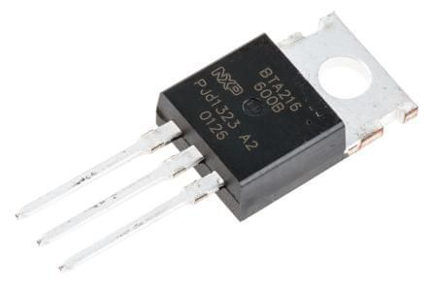
TRIAC – Kiểm tra
Đo bất kỳ vào 3 chân với nhau. Nếu lần đo nào kim đồng hồ nhích lên thì hai chân đó là T1 và G. Còn lại là T2.
Sau đó đo điện trở đi qua T1 và G. Nếu phép đo nào cho điện trở nhỏ hơn thì que đỏ là cực G và que đên chỉ T1.
Đo kiểm tra để biết Triac còn tốt hay không: Ta đặt que đen của đồng hồ kim ở T1, que đỏ ở T2.
Sau đó nghiêng que đỏ chạm vào cực G: Nếu khi kim nhích lên ta thả que đỏ ra khỏi cực G mà kim đồng hồ vẫn lên thì Triac còn tốt. Nếu kim đồng hồ chỉ về 0 ngay lập tức chứng tỏ Triac bị hỏng.
Triac – Kiểm tra Triac

Slide 52
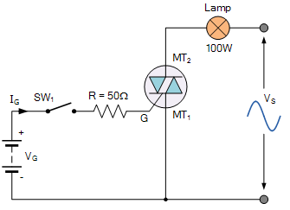
TRIAC – ứng dụng
Khi SW1 mở, không có dòng chảy qua cực G (Gate) của Triac và đèn “OFF”. Khi SW1 đóng lại, cực G mang điện áp + được cấp bởi VG đi qua R bóng đèn được cấp nguồn.
Khi nguồn dương (+) được cấp cho cực G, Triac hoạt động theo chế độ Ι+ và ΙΙΙ+, dòng điện chạy qua MT2 và từ MT2 tương ứng.
Triac – Kiểm tra Triac

Slide 53
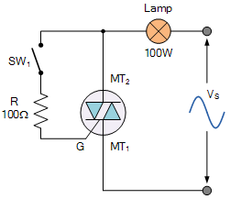
TRIAC – ứng dụng
Khi SW1 mở, Triac hở và không có dòng chảy qua tải → đèn OFF. Khi SW1 đóng, cực G “ON” thông qua dòng chảy đến R và duy trì đến cuối nửa chu kỳ (half-cycle), nửa chu kỳ sau dòng điện sẽ đổi chiều nhưng đèn vẫn có nguồn điện để phát sáng.
Triac – Kiểm tra Triac

Slide 54

TRIAC – ứng dụng
Diac kết hợp với quang trở Cds để đóng ngắt mạch theo ánh sáng. Khi quang trở Cds được chiếu sáng sẽ → điện trở thay đổi nhỏ hơn ban đầu → điện thế nạp trên tụ C thấp → Diac không dẫn điện → Triac không được kích → không có dòng qua tải.
Khi quang trở Cds bị tối → trị số điện trở lớn làm điện thế trên tụ C tăng đến mức đủ để Diac dẫn điện → Triac được kích dẫn điện cho dòng điện qua tải.
TRIAC hoạt động trong mạch này như một công tắc điều khiển điện áp.
Triac – Kiểm tra Triac

Slide 55

TRIAC – ứng dụng
Khi SW1 mở tại vị trí A, do không có nguồn cấp cho cực G của Triac nên đèn “OFF. Nếu công tác chuyển đến vị trí B, chân G của Triac được cấp nguồn tại mỗi nửa chu kỳ và hoạt động theo chế độ Ι+ and ΙΙΙ–.
Khi SW1 chuyển đến vị trí C, diode sẽ ngăn dòng chảy từ MT1 – MT2 khi MT2 mang điện áp âm. Vì thế Triac chỉ hoạt động trong nửa chu kỳ dương (positive half-cycles) hay chỉ hoạt động ở chế độ I+ và đèn chỉ hoạt động 1 nửa công suất. A, B, C được gọi là trạng thái Off, Half Power hoặc Fully ON.
Triac – Kiểm tra Triac

Slide 56

TRIAC – ứng dụng
Dimmer là một mạch điện có tác dụng công tắc điều khiển điện áp. Dimmer là tên gọi chung cho các thiết bị dùng để bật tắt cũng như điều chỉnh độ sáng của các thiết bị chiếu sáng như đèn sợi đốt, đèn Halogen, đèn huỳnh quang hay đèn LED và tốc độ của quạt chủ yếu là quạt trần.
Triac – Kiểm tra Triac

Slide 57

TRIAC – ứng dụng
Triac – Kiểm tra Triac

Slide 58

DIAC, Triac
Vào đầu chu kỳ, tụ điện C được tích điện thông qua sự kết hợp của điện trở cố định, R1 và chiết áp VR1. Khi điện áp qua C1 đạt đến điện áp ngắt của diac (khoảng 30V đối với ST2), diac bị đánh thủng và tụ phóng điện qua diac.
Điều khiển pha (phase)
Sự phóng điện tạo ra một xung đột ngột của dòng điện, làm cho triac dẫn điện. VR1 thay đổi góc pha kích hoạt Triac và điều chỉnh thời gian nạp/xả của tụ C1. Điện trở R1 giới hạn dòng cho Triac ở giá trị an toàn khi VR1 ở mức tối thiểu (0).
Diac, Triac – Ứng dụng

Slide 59
DIAC, TRIAC
Khi Triac được dẫn nó duy trì ở trạng thái “ON” và dòng được chảy đến tải (Lamp), trong khi điện áp được giới hạn bởi điện áp mở của triac và duy trì cho đến khi kết thúc nửa chu kỳ đầu của AC
Điều khiển pha (phase)
Vào cuối nửa chu kỳ, điện áp cung cấp giảm xuống 0, dòng điện qua Triac dưới ngưỡng duy trì (kích hoạt trạng thái OFF) và Diac dừng dẫn. Điện áp cung cấp sau đó đi vào nửa chu kỳ tiếp theo, điện áp qua tụ C1 lại bắt đầu tăng (lần này theo hướng ngược lại) và chu kỳ hoạt động của Triac lại được lặp lại một lần nữa.
Diac, Triac – Ứng dụng

Slide 60

scr
SCR được cấu tạo bởi 4 lớp bán dẫn PNPN (có 3 nối PN). SCR là một diode chỉnh lưu được kiểm soát bởi cổng silicium. Các tíêp xúc kim loại được tạo ra các cực Anod A, Catot K và cổng G.
SCR – Cấu tạo

Slide 61

scr
Nếu ta mắc một nguồn điện một chiều VAA vào SCR. Một dòng điện nhỏ IG kích vào cực cổng G sẽ làm mối nối PN giữa cực cổng G và catot K dẫn → dòng điện anod IA qua SCR lớn hơn nhiều.
Nếu ta đổi chiều nguồn VAA (cực dương nối với catod, cục âm nối với anod) sẽ không có dòng điện qua SCR cho dù có dòng điện kích IG. Như vậy ta có thể hiểu SCR như một diode nhưng có thêm cực cổng G và để SCR dẫn điện phải có dòng điện kích IG vào cực cổng.
SCR – Nguyên lý hoạt động

Slide 62

scr
Khi có một dòng điện nhỏ IG kích vào cực nền (B) của Transistor NPN T2 tức cổng G của SCR. Dòng điện IG sẽ tạo ra dòng cực thu IC2 (I_{A}+I_{G}), mà IC2 lại chính là dòng nền IB1 của transistor PNP T1 nên tạo ra dòng thu IC1 lại lớn hơn trước.
Hiện tượng này cứ tiếp tục nên cả hai transistor nhanh chóng trở nên bảo hòa. Dòng bảo hòa qua hai transistor chính là dòng anod của SCR. Dòng điện này tùy thuộc vào VAA và điện trở tải RA.
SCR – Nguyên lý hoạt động

Slide 63


scr
Cơ chế hoạt động như trên của SCR cho thấy dòng IG không cần lớn và chỉ cần tồn tại trong thời gian ngắn.
Khi SCR đã dẫn điện, nếu ta ngắt bỏ IG thì SCR vẫn tiếp tục dẫn điện, nghĩa là ta không thể ngắt SCR bằng cực cổng, đây cũng là một nhược điểm của SCR so với transistor
Người ta chỉ có thể ngắt SCR bằng cách cắt nguồn VAA hoặc giảm VAA sao cho dòng điện qua SCR nhỏ hơn một trị số nào đó (tùy thuộc vào từng SCR) gọi là dòng điện duy trì IH (hodding current).
SCR – Nguyên lý hoạt động

Slide 64

scr
SCR hoạt động ở điện thế xoay chiều: Khi SCR hoạt động ở điện thế xoay chiều tần số thấp (50Hz ~ 60Hz) thì vấn đề tắt SCR được giải quyết dễ dàng. Khi không có xung kích ( lưới điện ~ 0V), SCR sẽ ngưng. Dĩ nhiên ở bán kỳ âm SCR không hoạt động mặc dù có xung kích.
SCR – Nguyên lý hoạt động

Slide 65

scr
SCR hoạt động ở điện thế xoay chiều: Để tăng công suất cho tải, người ta cho SCR hoạt động ở nguồn chỉnh lưu toàn kỳ. Vì tần số dòng điện 50Hz (T=1/50) là 20ms → thời gian điện thế xấp xỉ 0V
SCR – Nguyên lý hoạt động

Slide 66

scr
Khi SCR được phân cực nghịch (điện thế anod âm hơn điện thế catod), chỉ có một dòng điện rỉ rất nhỏ chạy qua SCR.
Khi SCR được phân cực thuận (điện thế anod dương hơn điện thế catod), nếu ta nối tắt (hoặc để hở) nguồn VGG (IG=0)
Khi VAK còn nhỏ, chỉ có một dòng điện rất nhỏ chạy qua SCR (trong thực tế người ta xem như SCR không dẫn điện), nhưng khi VAK đạt đến một trị số nào đó (tùy thuộc vào từng SCR) gọi là điện thế quay về VBO thì điện thế VAK tự động sụt xuống khoảng 0,7V như diode thường
SCR – Đặc tuyến Volt - Ampere

Slide 67
scr
Dòng điện tương ứng bây giờ chính là dòng điện duy trì IH. Từ bây giờ, SCR chuyển sang trạng thái dẫn điện và có đặc tuyến gần giống như diode thường.
Nếu ta tăng nguồn VGG để tạo dòng kích IG, ta thấy điện thế quay về nhỏ hơn và khi dòng kích IG càng lớn, điện thế quay về VBO càng nhỏ
SCR – Đặc tuyến Volt - Ampere

Slide 68
scr
Dòng thuận tối đa: Là dòng điện anod IA trung bình lớn nhất mà SCR có thể chịu đựng được liên tục. Trong trường hợp dòng lớn, SCR phải được giải nhiệt đầy đủ. Dòng thuận tối đa tùy thuộc vào mỗi SCR, có thể từ vài trăm mA đến hàng trăm Ampere.
Điện thế ngược tối đa: Đây là điện thế phân cực nghịch tối đa mà chưa xảy ra sự hủy thác (breakdown). Đây là trị số VBR ở hình trên. SCR được chế tạo với điện thế nghịch từ vài chục volt đến hàng ngàn volt.
Dòng chốt (latching current): Là dòng thuận tối thiểu để giữ SCR ở trạng thái dẫn điện sau khi SCR từ trạng thái ngưng sang trạng thái dẫn. Dòng chốt thường lớn hơn dòng duy trì chút ít ở SCR công suất nhỏ và lớn hơn dòng duy trì khá nhiều ở SCR có công suất lớn.
SCR – Thông số cơ bản

Slide 69
scr
Dòng cổng tối thiểu (Minimun gate current): Như đã thấy, khi điện thế VAK lớn hơn VBO thì SCR sẽ chuyển sang trạng thái dẫn điện mà không cần dòng kích IG. Tuy nhiên trong ứng dụng, thường người ta phải tạo ra một dòng cổng để SCR dẫn điện ngay. Tùy theo mỗi SCR, dòng cổng tối thiểu từ dưới 1mA đến vài chục mA. Nói chung, SCR có công suất càng lớn thì cần dòng kích lớn. Tuy nhiên, nên chú ý là dòng cổng không được quá lớn, có thể làm hỏng nối cổng-catod của SCR.
Thời gian mở (turn – on time): Là thời gian từ lúc bắt đầu có xung kích đến lúc SCR dẫn gần bảo hòa (thường là 0,9 lần dòng định mức). Thởi gian mở khoảng vài μS. Như vậy, thời gian hiện diện của xung kích phải lâu hơn thời gian mở.
SCR – Thông số cơ bản

Slide 70

scr
Thời gian tắt (turn – off time): Để tắt SCR, người ta giảm điện thế VAK xuống 0Volt, tức dòng anod cũng bằng 0. Thế nhưng nếu ta hạ điện thế anod xuống 0 rồi tăng lên ngay thì SCR vẫn dẫn điện mặc dù không có dòng kích. Thời gian tắt SCR là thời gian từ lúc điện thế VAK xuống 0 đến lúc lên cao trở lại mà SCR không dẫn điện trở lại.
Thời gian này lớn hơn thời gian mở, thường khoảng vài chục μS. Như vậy, SCR là linh kiện chậm, hoạt động ở tần số thấp, tối đa khoảng vài chục KHz.
SCR – Thông số cơ bản

Slide 71

scr
Mạch đèn khẩn cấp khi mất điện: Bình thường đèn 6V sáng nhờ nguồn điện qua mạch chỉnh lưu. Lúc này SCR ngưng dẫn do bị phân cực nghịch, bộ lưu điện được nạp qua D1, R1. Khi mất điện, nguồn điện từ bộ lưu sẽ làm thông SCR và làm sáng đèn.
SCR – Ứng dụng

